Slide 1
Strålskydd
Strålning kan indelas på olika sätt:
 | Partikelstrålning | EM-strålning
Joniserande | T.ex. alfastrålning | T.ex. gammastrålning
Icke-joniserande |  | T.ex. mikrovågor
Strålningsmätningar
  Aktivitet: antal sönderfall per sekund, enheten Becquerel (Bq)
  Doshastighet: beaktar också olika strålningstypers verkan, enheten mikrosievert per timme (μSv/h)

Slide 2
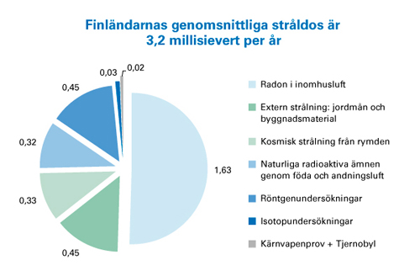

Slide 3
Strålskydd
Joniserande strålning (kan slå sönder DNA)
  Alfa: mycket farlig inuti kroppen, men stoppas av t.ex. ett papper, ett lager död hud eller några centimeter luft
  Beta: mycket farlig, stoppas av några millimeter plast eller metall
  Neutron: mycket farlig, stoppas av 10 m specialbetong eller vatten
  Gamma: mycket farlig, stoppas av 10 cm bly eller 1 m betong
  Röntgen: farlig, stoppas av 1 cm bly, eller 10 cm betong
  UVB, UVC, farliga, stoppas av tunna kläder
  UVA, ganska farlig, stoppas av solskyddskräm

Slide 4
Icke-joniserande strålning
  (Laser)ljus
  Värmestrålning
  Mikrovågor/radiovågor (riskerna okända??)
  Elfält/magnetfält

